Slide 1
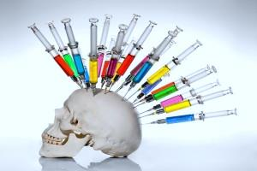
поняття наркоманії,
види наркотиків та наслідки їх споживання
«Наркоманія – це багаторічна насолода смертю»
– Франсуа Моріак
Підготували:
Косинська І.
Матул О.

Slide 2
Трохи фактів:
Середній вік початку прийому наркотиків - 13-15 років, а в деяких містах нашої країни ще менший - 9-13 років.
Середня тривалість життя людини після початку регулярного прийому наркотиків становить 7 років. Наркомани рідко доживають до 30-річного віку.
Кількість людей, які вживають наркотики близько 100 тисяч (за офіційними даними). Реальна цифра людей, що вживають наркотики, за оцінками МВС, в 10-12 разів більша, і складає 800-900 тисяч. І це лише в Україні.

Slide 3
Коротко про історію
Про гашиш як ліки від кашлю та проносу говориться в 2737 р. до Н. Е.
Стародавні культури використовували в релігійних цілях галюциногенні гриби. Ще з XVI ст. іспанські хронікери повідомляють про наркотичні гриби з Мексики.
Після жування листочків коки знесилена людина без відпочинку може подолати десятки кілометрів, не відчуваючи спраги і голоду. Правда, потім настає втома, знехіть до всього, байдужість і розумова тупість.
В 1805 р. аптекар Зертюрнер виділив перший алкалоїд опіуму і дав йому назву «морфін» на честь грецького бога сну Морфея. Трохи пізніше, 1832 р., Робіке виділив кодеїн, а 1848 р. Мерк виділив із опіуму папаверин.

Slide 4
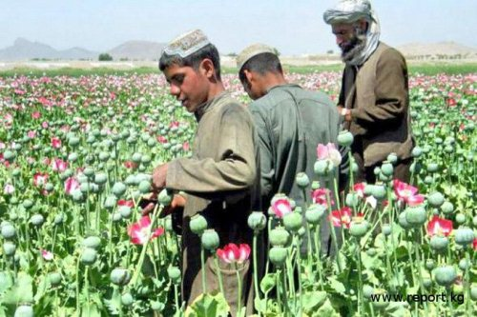
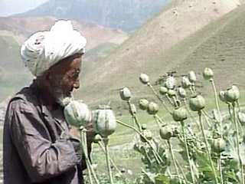
Коротко про історію
1938 р.- швейцарському хіміку Альберту Хофману вдалося синтезувати лізергінову кислоту (ЛСД-25), що стало початком розвитку масового вживання наркотиків в обсягах.
У XX ст. з розвитком технічного прогресу та початком лабораторного виробництва алкалоїдів опіуму і кокаїну наркоманія перейшла в інший вимір - масовість та епідемічне розповсюдження, переставши бути проблемою однієї особистості, стала соціальною проблемою.

Slide 5
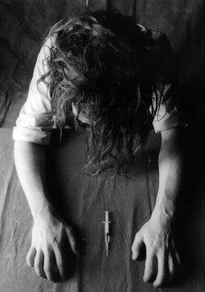
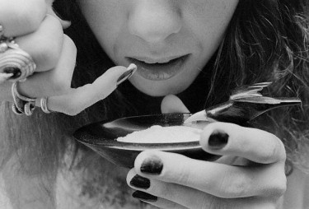
Наркоманія - стан епізодичного або хронічного отруєння, викликаний багаторазовим введенням наркотику.
Психічна залежність - це форма взаємовідносин між наркотиком і особистістю, і ці взаємовідносини залежать як від специфічності ефекту наркотику, так і від потреб особистості, котрі цей наркотик задовольняє.
Фізична залежність - це стан адаптації, який виражається в явних порушеннях фізіології у випадку припинення вживання наркотиків.

Slide 6
Психологічна залежність
Чим швидше наркотик задовольняє потреби та викликає очікуваний емоційний стан, тим складніше перебороти звичку вживання цього наркотику. В умовах сильної психічної залежності позитивний психологічний стан особистості залежить тільки від того, чи є наркотик під рукою. Врешті-решт він стає необхідною умовою нормального стану особистості. У випадку відсутності наркотику людина катується, і щоб виправити настрій або поліпшити стан, наркоман намагається знайти його за будь-яку ціну.
Потреба в наркотику стає найголовнішою в житті наркомана, він перестає виконувати свої обов'язки, кидає сім'ю і друзів, концентруючи всі свої інтереси на добуванні та вживанні наркотиків.

Slide 7
Фізична залежність
Класичною ознакою виникнення фізичної залежності є поява абстинентного синдрому, який фактично свідчить про «наркотичний голод». Абстинентний синдром характеризується низкою проявів у психічній та фізичній сферах, специфічних для кожного окремого виду наркотику. Цей стан полегшується або зникає після введення того самого наркотику або речовини, яка має такі ж психофармакологічні властивості.
Толерантність є адаптаційним станом, проявляється в зниженні інтенсивності реакції організму на ту саму кількість наркотику, або виникає потреба в збільшенні дози для досягнення ефекту, котрий раніше досягався при дії меншої кількості того самого наркотику.

Slide 8
Комітет експертів ВООЗ розрізняє в наркоманії як хворобі два стани - залежність та звикання.
Залежність
Збільшення дози
непереборна потреба прийому наркотику
Звикання
бажання подальшого прийому наркотику з метою поліпшення настрою
відсутність фізичної залежності
збільшення дозування
негативні наслідки стосуються тільки особистості наркомана
Психічна залежність
згубні наслідки для особистості і суспільства.

Slide 9
Наркотиком вважається кожна речовина рослинного чи синтетичного походження, яка при введенні в організм може змінити одну чи декілька функцій та внаслідок багаторазового вживання призвести до психічної або фізичної залежності. Відчути дію наркотику і не втягнутись неможливо.
Усі наркотики за походженням можна розділити на дві групи:
Природні;
Синтетичні.

Slide 10
Наркотики та їх ефекти
З точки зору психофармакологічного впливу наркотики можна розподілити на три великі групи:
наркотики, які пригнічують діяльність центральної нервової системи (опіати, барбітурати);
наркотики, які збуджують діяльність центральної нервової системи (амфетаміни, кокаїн, гашиш);
наркотики, які викликають галюцинації (марихуана, мускатний горіх, ЛСД, мескалін, псилоцибін).

Slide 11
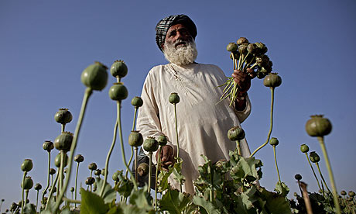
Опіум та його похідні
Опіум - це психоактивна речовина, яка має найдовшу історію. Опіум - це молочний сік, який отримують з надрізаних головок опіумного маку. Вміст морфіну є головним фактором, який визначає ефективність та якість опіуму.
Найбільш швидко і сильно діє опіум, який вводиться шляхом ін'єкцій. Після уколу наступає фізичне оніміння та спокій, стан характеризується повним розслабленням. Функція інтелекту наближається до нуля. Ці ефекти опіуму притягують напружених, емоційно незрілих людей, які намагаються штучно розслабитись та досягнути стану спокою.

Slide 12
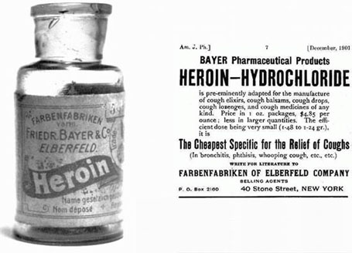
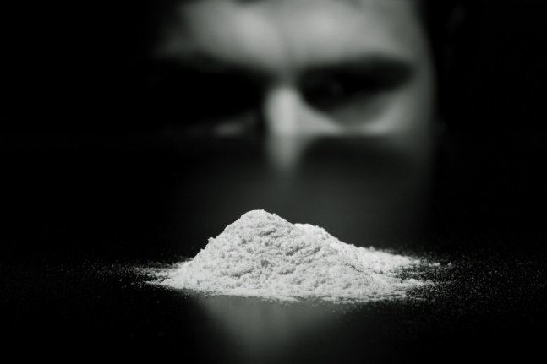
Героїн
Героїн - це напівсинтетичний похідний морфіну, вперше отриманий в Німеччині в 1898 р. Дессером як ліки, які ліквідують залежність від морфіну.
Героїн - наркотик, який найшвидше викликає звикання. Вже через кілька днів може виникнути сильна фізична залежність. З цієї причини героїн не використовується у медицині. Героїн в організм вводиться шляхом ін'єкцій. Після уколу героїну зазвичай виникає дрімота, зіниці максимально звужені, пульс та дихання вповільнені. Наркоман, який перебуває під впливом героїну, безпечний. Вживання героїну блокує сексуальні подразники та гасить сексуальні потреби.

Slide 13
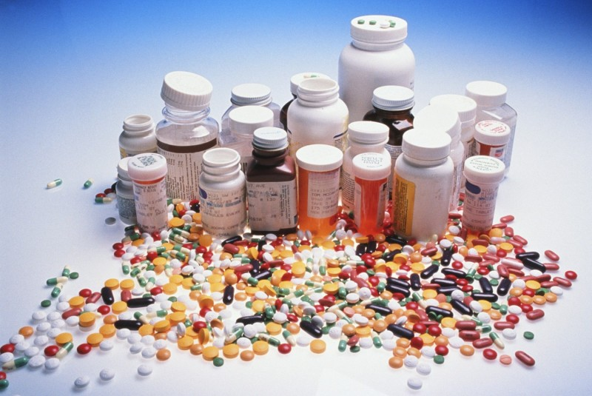
Барбітурати
Барбітуратами називають ліки, які є похідними барбітурової кислоти. Всі вони викликають пригнічення мозкових центрів, які контролюють вищу нервову діяльність. З цієї причини барбітурати використовують для лікування безсоння й зняття напруги та невпевненості.
Барбітуратна наркоманія з урахуванням її ефектів та наслідків більш небезпечна, ніж опіоманія. При отруєнні організму барбітуратами наркоман більше хворий психічно та емоційно збуджений, у нього порушена координація та підвищена схильність до епілептичних припадків, які проявляються у фазі абстиненції.

Slide 14
Амфетаміни
Перші амфетаміни були отримані 1920 р. і як сильні стимулятори та засоби, які знімають втому й млявість, одразу почали застосовуватись у медичній практиці. Пізніше виявилось, що вони також знижують апетит, і ця їх властивість досить широко сьогодні застосовується.
При прийомі в середніх дозах амфетамін підвищує активність та витривалість організму, викликає відчуття емоційного підйому та ейфорії. Перебуваючи під його впливом, людина схильна переоцінювати свої можливості. Повторне внутрішньовенне введення амфетаміну тільки підсилює ці ефекти.

Slide 15
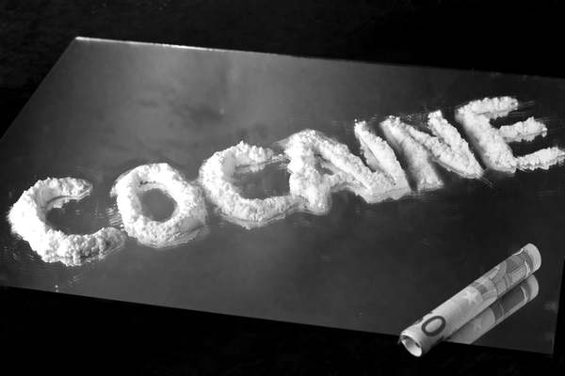
Кокаїн, марихуана
Кокаїн - це алкалоїд, який міститься в листі південноамериканської рослини коки.
Постійне і часте вживання кокаїну викликає дуже несприятливі стани, такі як параноя, галюцинації та манії переслідування. Кокаїноман думає, що за ним хтось стежить, що йому постійно загрожує небезпека. Психічні відхилення можуть перейти в психоз, який супроводжується галюцинаціями, в котрих довкілля набуває мініатюрних розмірів.
Марихуана - наркотик рослинного походження.
На відміну від азіатів, представники західної цивілізації рідко зупиняються на цьому наркотику. Марихуана стає відправною точкою для вживання сильніших наркотиків.

Slide 16
Наркомани є найбільш небезпечною групою ризику захворювання на СНІД (серед хворих на СНІД 70% це наркомани). Це зумовлено як фактором введення наркотиків ін'єкцією, так і ризикованою психічно неадекватною поведінкою в різних життєвих ситуаціях, в тому числі і сексуальній.
Ті, хто вживають наркотики, без них вже обійтись не можуть, і дози їх з кожним днем все збільшують. Наркоман стає рабом цієї звички.

Slide 17
Звичайно, наркоманами не народжуються. Найчастіше наркотик пробують з цікавості, через легковажність, наслідування когось, а іноді до вживання наркотиків привчають більш «досвідчені друзі». Наркоманія поширюється за законами епідемії: хворий на наркоманію втягує в свої тенета все нові і нові жертви.

